Slide 1


Backend in
Python.
Unidad 4
Python: Web API

Slide 2


API Web
Python
GUI Frameworks

Slide 3
Temario
Marco Teórico (Induccion)
Introducción API
API Web
Rest & RestFull
Rest Vs RPC
Rest Vs SOAP
API Types Compare
Marco Practico Laboratorio
API Rest Python flask
Labs in Action
Unidad 4
Python: Web API

Slide 4
Python es un lenguaje de programación muy popular que se utiliza ampliamente para crear aplicaciones web y servicios web, incluyendo API REST (Representational State Transfer).
Una API REST es un conjunto de reglas y convenciones que se utilizan para crear servicios web que se comunican mediante solicitudes HTTP, como GET, POST, PUT y DELETE. Estas API son ampliamente utilizadas para permitir la comunicación entre aplicaciones y sistemas.
En Python, puedes crear una API REST utilizando bibliotecas como Flask o Django. Flask es una biblioteca ligera que facilita la creación de API REST simples y rápidas, mientras que Django es un framework más completo que proporciona una amplia gama de funcionalidades para la creación de aplicaciones web, incluyendo API REST
PYTHON
Introducción a API
INTRODUCCION API en PYTHON.

Slide 5
Introducción a
Web API
Las APIs web, o Interfaces de Programación de Aplicaciones web, son conjuntos de reglas y protocolos que permiten que diferentes aplicaciones se comuniquen entre sí a través de Internet. Estas APIs facilitan la integración de servicios y la transferencia de datos entre aplicaciones web.
API Web
INTRODUCCION API en PYTHON.

Slide 6

API Rest
Python
Flask
Laboratorio
Introducción a
Web API
INTRODUCCION API en PYTHON.

Slide 7

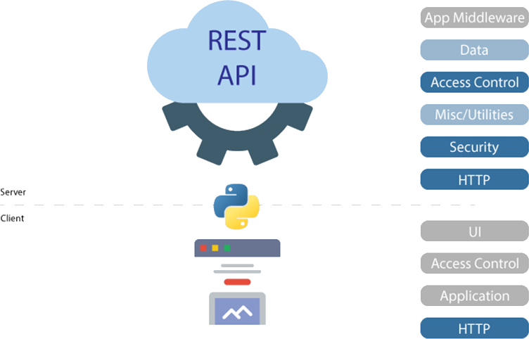

Introducción a API Rest
API Rest – Flask
La mayoría de las aplicaciones web modernas funcionan con una API REST bajo el capó. De esta manera, los desarrolladores pueden separar el código front-end de la lógica back-end, y los usuarios pueden interactuar con la interfaz dinámicamente. En esta Unidad, crearemos una API REST con el marco web de Flask.
Crearemos una base con un proyecto básico de Flask, luego agregará puntos finales y los conectará a una base de datos SQLite. Probará su API con la documentación de la API de interfaz de usuario de Swagger que creará a lo largo del camino.
En la primera parte aprenderemos a:
Crear un proyecto base de Flask con una API de REST
Gestionar solicitudes HTTP con el Objeto Connexion
Definir puntos de enlace de API mediante la especificación OpenAPI
Interactúe con su API para administrar datos en Memoria.
Crear documentación de API con la interfaz de usuario de Swagger
Después de terminar la primera parte de esta serie, pasaremos a la segunda parte, donde aprenderá a usar una Base de Datos adecuada para almacenar sus datos de forma permanente en lugar de depender del almacenamiento en memoria.
En la primera parte de esta serie, creará un proyecto base de Flask y conectará sus primeros puntos finales de API. Al final de esta parte, podrá ver una lista de personas en el front-end y administrar a cada persona en el back-end
Al aprovechar la interfaz de usuario de Swagger, creará documentación útil para su API a lo largo del camino. De esa manera, tendrá la oportunidad de probar cómo funciona su API en cada etapa de este tutorial y obtener una descripción general útil de todos sus puntos finales.

Slide 8
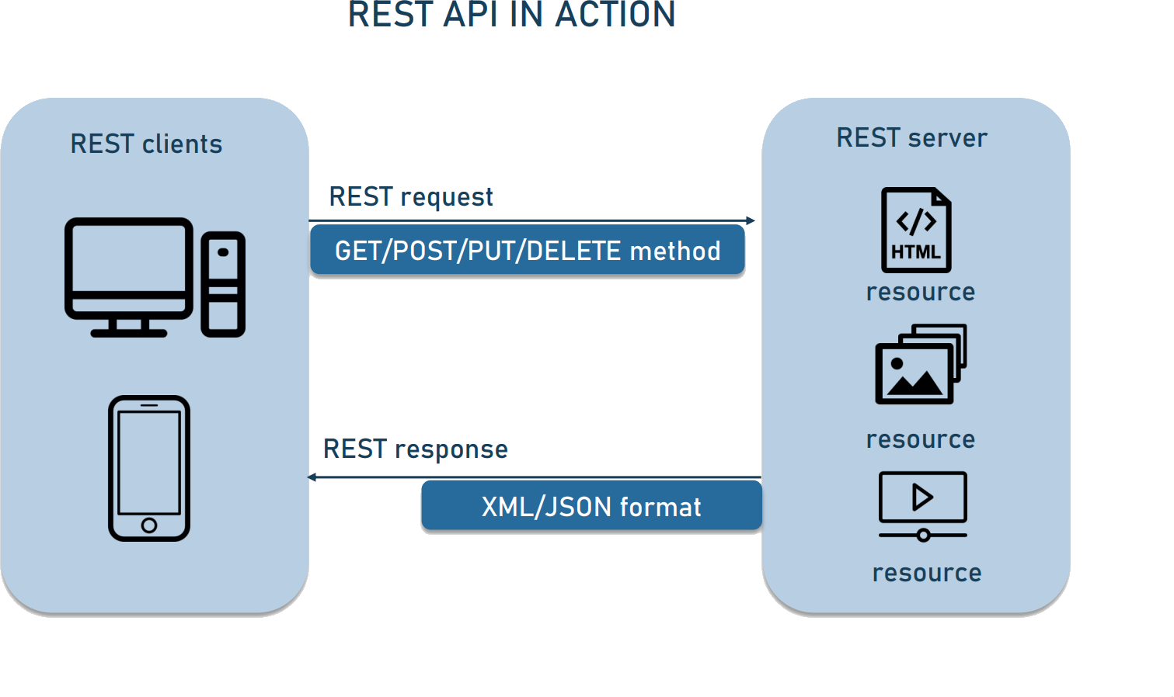
Primera parte de la planificación
Además de construir la base del proyecto Flask, va a crear una API REST que proporcione acceso a una colección de personas y a las personas dentro de esa colección. Este es el diseño de la API para la colección de personas:
Acción | Verbo HTTP | Ruta URL | Descripción
Leer | GET | /api/people | Lee una colección de personas.
Crear | POST | /api/people | Crea una nueva persona.
Leer | GET | /api/people/<lname> | Lee a una persona en particular.
Actualizar | PUT | /api/people/<lname> | Actualizar a una persona existente.
Borrar | DELETE | /api/people/<lname> | Eliminar a una persona existente.

Slide 9
Primera parte de la planificación
La API de REST que creará servirá una estructura de datos de personas simple donde las personas están ingresadas al apellido y cualquier actualización se marca con una nueva marca de tiempo.
El conjunto de datos con el que trabajará tiene este aspecto:
PEOPLE = {
"Fairy": {
"fname": "Tooth",
"lname": "Fairy",
"timestamp": "2022-10-08 09:15:10",
},
"Ruprecht": {
"fname": "Knecht",
"lname": "Ruprecht",
"timestamp": "2022-10-08 09:15:13",
},
"Bunny": {
"fname": "Easter",
"lname": "Bunny",
"timestamp": "2022-10-08 09:15:27",
}
}
Uno de los propósitos de una API es desacoplar los datos de la aplicación que los utiliza, ocultando así los detalles de implementación de datos. Más adelante en esta serie de tutoriales, guardará los datos en una base de datos. Pero para empezar, una estructura de datos en memoria funciona bien.

Slide 10
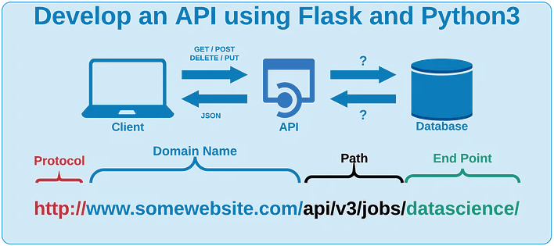
Crear un entorno virtual
Agregar dependencias
En esta sección, construirá la estructura del proyecto. Puede nombrar la carpeta raíz de su proyecto de la forma que desee. Por ejemplo, podría llamarlo . Cree la carpeta y navegue hasta ella:rp_flask_api/
$ mkdir rp_flask_api
$ cd rp_flask_api
En este caso, asigne un nombre a la carpeta raíz del proyecto. Los archivos y carpetas que cree a lo largo de esta serie se ubicarán en esta carpeta o en sus subcarpetas. rp_flask_api/
Después de navegar a la carpeta del proyecto, es una buena idea crear y activar un entorno virtual. De este modo, está instalando cualquier dependencia del proyecto, no en todo el sistema, sino solo en el entorno virtual del proyecto.
Seleccione su sistema operativo a continuación y use el comando específico de su plataforma para configurar un entorno virtual:
PS> python -m venv venv
PS> .\venv\Scripts\activate
(venv) PS>
Con los comandos que se muestran arriba, crea y activa un entorno virtual nombrado mediante el módulo integrado de Python. Los paréntesis delante del mensaje indican que ha activado correctamente el entorno virtual.venvvenv(venv)
Después de haber creado y activado su entorno virtual,
es hora de instalar Flask con pip:
El marco de micro web Flask es la principal dependencia que requiere su proyecto. Además de Flask, instale Connexion para manejar las solicitudes HTTP:
Para utilizar también la documentación de API generada automáticamente, instale Connexion con la compatibilidad añadida con la interfaz de usuario de Swagger. Más adelante en este tutorial, aprenderá más sobre los paquetes de Python que acaba de instalar.
(venv) $ python -m pip install Flask == 2.2.2
(venv) $ python -m pip install "connexion[swagger-ui]==2.14.1"

Slide 11
Inicie su proyecto de Flask
El archivo principal de su proyecto de Flask será . Cree y agregue el siguiente contenido:app.py in rp_flask_api/
Importe el módulo Flask, dando a la aplicación acceso a la funcionalidad de Flask. A continuación, cree una instancia de aplicación de Flask denominada app. A continuación, conecta la ruta URL"/“a la home() función decorándolo con @app.route("/"). Esta función llama a laFlask render_template() function para obtener el archivo home.html del directorio Templates y devolverlo al navegador.
En resumen, este código pone en marcha un servidor web básico y lo hace responder con una plantilla .html inicio, que se servirá a un navegador cuando navegue a la URL."/".
Nota: El servidor de desarrollo de Flask utiliza de forma predeterminada el puerto 5000. En las versiones más recientes de macOS, este puerto ya está en uso por el receptor macOS AirPlay. Arriba, ha cambiado el puerto de su aplicación Flask con port = 8000. Si lo desea, puede cambiar las preferencias del receptor AirPlay en su Mac.
Flask espera home.html en un directorio de
plantillas llamado templates/. Cree el directorio
templates/ y agregue home.html:
Flask Viene conthe Jinja Templating Engine, que le permite mejorar sus plantillas. Pero su plantilla .html inicio es un archivo HTML básico sin ninguna característica de Jinja. Eso está bien por ahora, porque el propósito de la .html en el hogar es verificar que su proyecto de Flask responda según lo previsto.
Con el entorno virtual de Python activo, puede ejecutar la aplicación con esta línea de comandos en el directorio que contiene el archivo app.py:
# app.py
from flask import Flask, render_template
app = Flask(__name__)
@app.route("/")
def home():
return render_template("home.html")
if __name__ == "__main__":
app.run(host="0.0.0.0", port=8000, debug=True)
<!-- templates/home.html -->
<!DOCTYPE html>
<html lang="en">
<head>
<meta charset="UTF-8">
<title>RP Flask REST API</title>
</head>
<body>
<h1>
Hello, World!
</h1>
</body>
</html>
(venv) $ python app.py

Slide 12
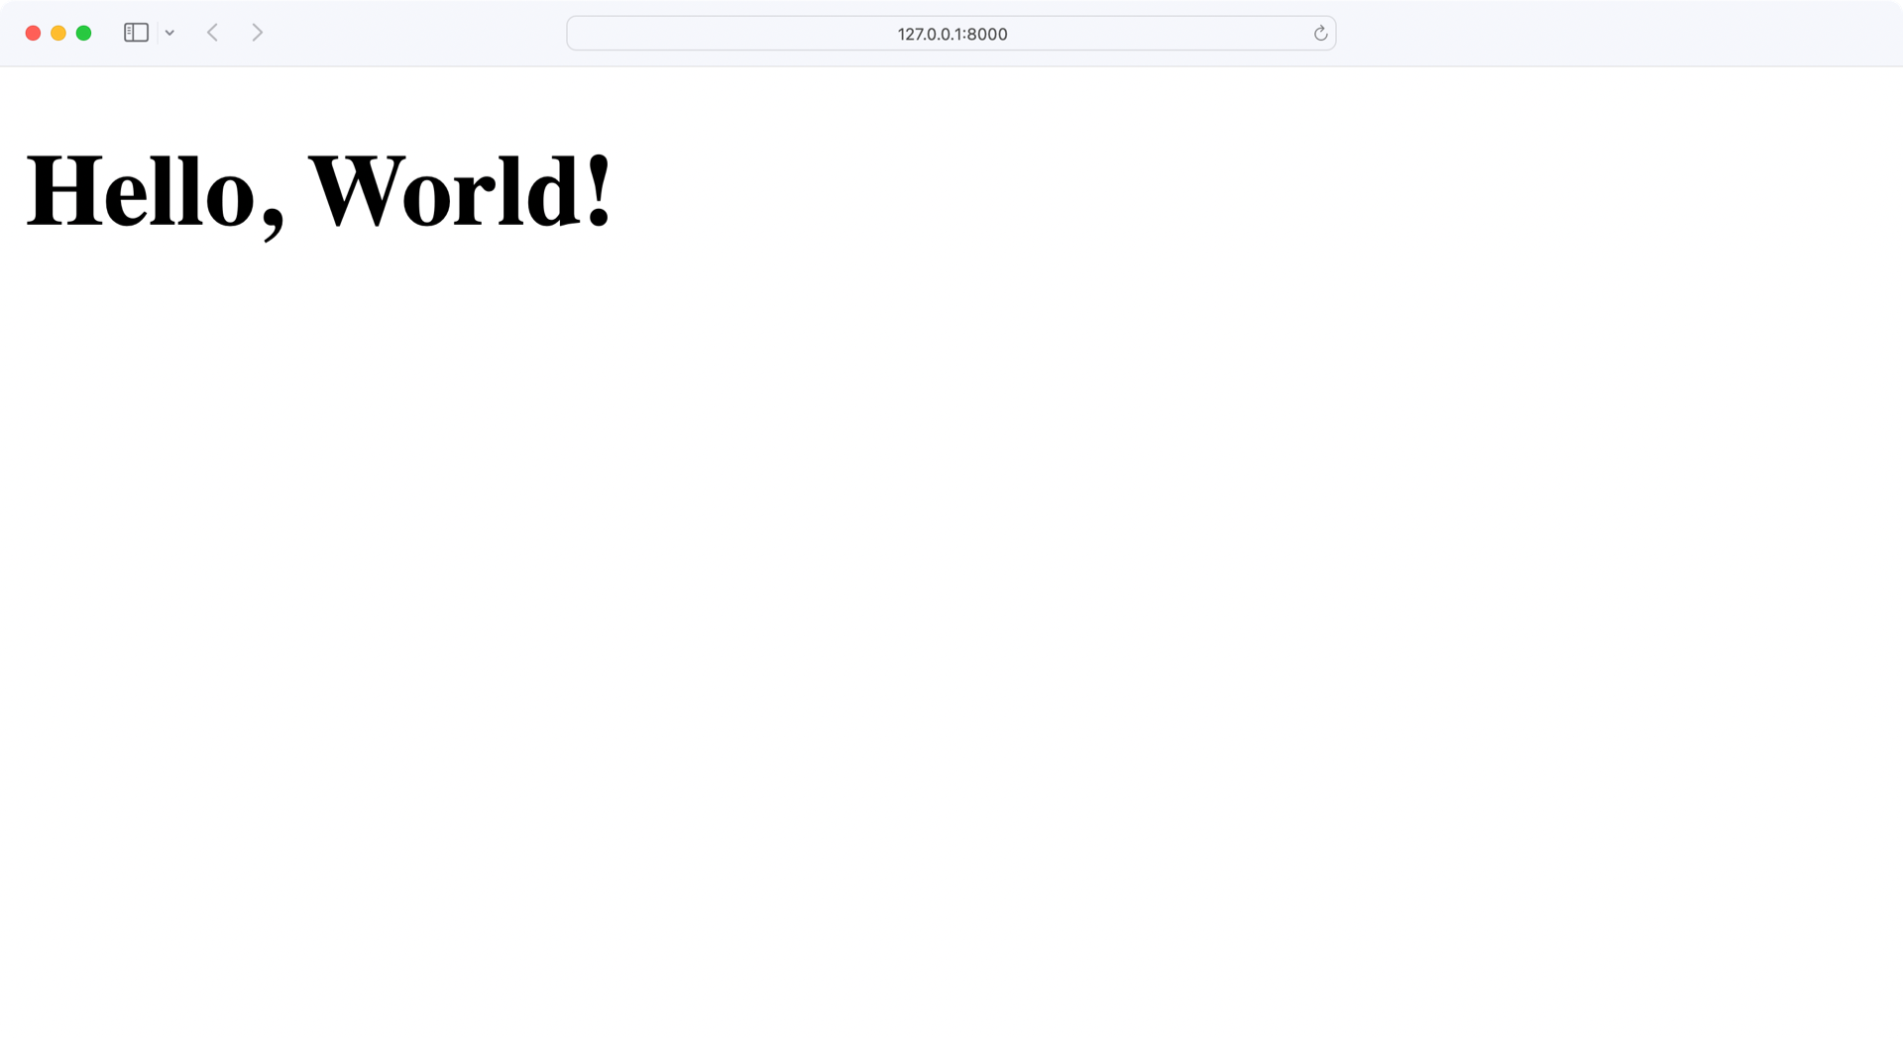
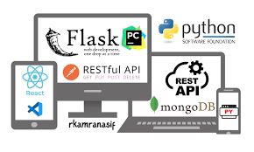
Inicie su proyecto de Flask
Cuando corresapp.py, a El servidor web se iniciará elport 8000. Si abres un navegador y navegas hasta http://localhost:8000, deberías ver Hello, World! Muestra:
¡Felicidades, su servidor web está funcionando! Ampliará el archivo home.html más adelante para trabajar con la API de REST que está desarrollando.
A estas alturas, la estructura de su proyecto de Flask debería verse así:
rp_flask_api/
│
├── templates/
│ └── home.html
│
└── app.py
(venv) $ python app.py

Slide 13
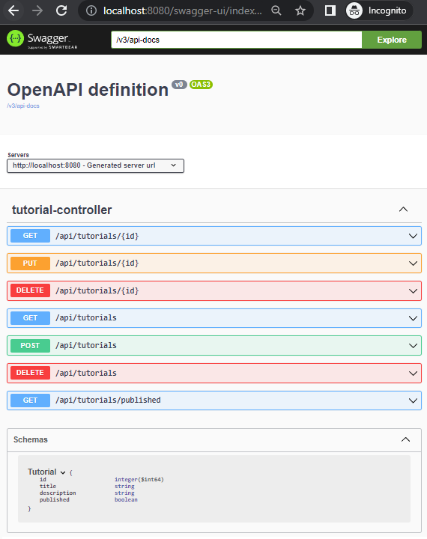

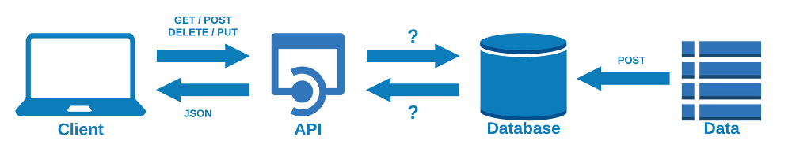
Agregar el primer punto de enlace de la API REST
Ahora que tiene un servidor web en funcionamiento, puede agregar su primer punto de enlace de API de REST. Para ello, usará Connexion, que instaló en la sección anterior.
El módulo Connexion permite que un programa Python utilice la especificación OpenAPI con Swagger. La especificación OpenAPI es un formato de descripción de API para API REST y proporciona mucha funcionalidad, que incluye:
Validación de datos de entrada y salida hacia y desde su API
Configuración de los puntos finales de la URL de la API y los parámetros esperados
Cuando utiliza OpenAPI con Swagger, puede crear una interfaz de usuario (UI) para explorar la API. Todo esto puede suceder cuando crea un archivo de configuración al que puede acceder su aplicación Flask.
(venv) $ python app.py

Slide 14
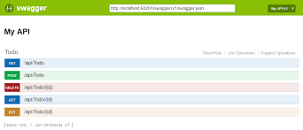
Agregar el primer punto de enlace de la API REST
El archivo de configuración de Swagger es un archivo YAML o JSON que contiene las definiciones de OpenAPI. Este archivo contiene toda la información necesaria para configurar el servidor de modo que proporcione validación de parámetros de entrada, validación de datos de respuesta de salida y definición de extremo de URL.
Crear un archivo denominado swagger.yml y comience a agregarle metadatos:
Al definir una API, debe incluir la versión de la definición de OpenAPI. Para ello se utiliza la palabra clave openapi. La cadena de versión es importante porque algunas partes de la estructura de OpenAPI pueden cambiar con el tiempo.
Además, al igual que cada nueva versión de Python incluye nuevas características, puede haber palabras clave agregadas o obsoletas en la especificación OpenAPI.
La palabra clave info comienza el ámbito del bloque de información de la API:
title: título incluido en el sistema de interfaz de usuario generado por Connexion
descripción: descripción de lo que proporciona o trata la API
versión: valor de versión para la API
A continuación, agregue server y url, que definen la ruta raíz de su API:
# swagger.yml
# ...
servers:
- url: "/api“
Proporcionando"/api" como valor de url, podrá acceder a todas las rutas de API en relación conhttp://localhost:8000/api.
# swagger.yml
openapi: 3.0.0
info:
title: "RP Flask REST API"
description: "An API about people and notes"
version: "1.0.0

Slide 15
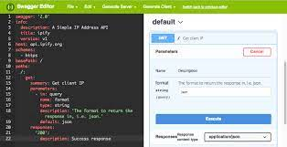
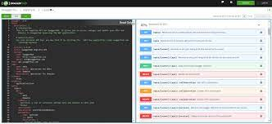
Agregar el primer punto de enlace de la API REST
Los puntos de enlace de la API se definen en un bloque de rutas:
El bloque de rutas comienza la configuración de las rutas de acceso del punto de enlace de la URL de la API:
/people: La URL relativa del punto de enlace de la API
get: El método HTTP al que responderá este extremo de dirección URL
Junto con la definición de url en los servidores, esto crea elGET /api/people URL Punto de enlace al que puede acceder en http://localhost:8000/api/people.
paths:
/people:
get:
operationId: "people.read_all"
tags:
- "People"
summary: "Read the list of people"
responses:
"200":
description: "Successfully read people list"
The get block comienza la configuración del único extremo de URL /api/people:
operationId: La función de Python que responderá a la solicitud
tags: Las etiquetas asignadas a este extremo, que permiten agrupar las operaciones en la interfaz de usuario
summary: el texto para mostrar la interfaz de usuario de este extremo
responses: Los códigos de estado con los que responde el extremo
operationId debe contener una cadena. Connexion usará"people.read_all" para encontrar una función de Python denominadaread_all() en un módulo de personas de su proyecto. Creará el código Python correspondiente más adelante en este tutorial.
El bloque de respuestas define la configuración de los posibles códigos de estado. Aquí, se define una respuesta correcta para el código de estado"200", que contiene algún texto de descripción.
The swagger.yml es como un plano para su API. Con las especificaciones que incluye en swagger.yml, define qué datos puede esperar su servidor web y cómo debe responder su servidor a las solicitudes. Pero hasta ahora, su proyecto de Flask no conoce su archivo swagger.yml. Siga leyendo para usar Connexion para conectar su especificación OpenAPI con su aplicación Flask.

Slide 16
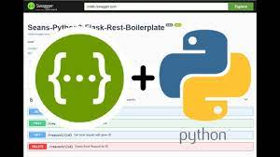
Agregar conexión a la aplicación
Hay dos pasos para agregar un punto de enlace de URL DE API REST a su aplicación Flask con Connexion:
Agregue un archivo de configuración de API al proyecto.
Conecte su aplicación Flask con el archivo de configuración.
Ya ha agregado un archivo de configuración denominado swagger.yml en la última sección. Para conectar el archivo de configuración de la API con su aplicación Flask, debe hacer referencia a swagger.yml en su archivo app.py:
La instrucción import connexion agrega el módulo
al programa. El siguiente paso es crear la instancia de la aplicación utilizando Connexion en lugar de Flask. Internamente, la aplicación Flask todavía se crea, pero ahora tiene funcionalidad adicional agregada.
Parte de la creación de la instancia de la aplicación incluye el parámetro specification_dir en la línea 6. Esto le dice a Connexion qué directorio buscar en su archivo de configuración. En este caso, es el mismo directorio desde el que se ejecuta app.py.
En la línea 7, le indica a la instancia de la aplicación que lea el archivo swagger.yml del directorio de especificación y configure el sistema para proporcionar la funcionalidad Connexion.
# app.py
from flask import render_template # Remove: import Flask
import connexion
app = connexion.App(__name__, specification_dir="./")
app.add_api("swagger.yml")
app = Flask(__name__)
@app.route("/")
def home():
return render_template("home.html")
if __name__ == "__main__":
app.run(host="0.0.0.0", port=8000, debug=True)
"

Slide 17
Devuelva datos desde su punto de enlace de personas
In the swagger.yml file, you configured Connexion with the operationId value "people.read_all". So, when the API gets an HTTP request for GET /api/people, your Flask app calls a read_all() function within a people module.
To make this work, create a people.py file with a read_all() function::
# people.py
from datetime import datetime
def get_timestamp():
return datetime.now().strftime(("%Y-%m-%d %H:%M:%S"))
PEOPLE = {
"Fairy": {
"fname": "Tooth",
"lname": "Fairy",
"timestamp": get_timestamp(),
},
"Ruprecht": {
"fname": "Knecht",
"lname": "Ruprecht",
"timestamp": get_timestamp(),
},
"Bunny": {
"fname": "Easter",
"lname": "Bunny",
"timestamp": get_timestamp(),
}
}
def read_all():
return list(PEOPLE.values())
En la línea 5, se crea una función auxiliar denominada get_timestamp() que genera una representación de cadena de la marca de tiempo actual.
A continuación, defina la estructura de datos del diccionario PEOPLE en la línea 8, que son los datos con los que trabajará en esta parte de la serie de tutoriales.
El diccionario PEOPLE representa una base de datos adecuada. Como PEOPLE es una variable de módulo, su estado persiste entre las llamadas a la API de REST. Sin embargo, cualquier dato que cambie se perderá cuando reinicie la aplicación web. Esto no es ideal, pero está bien por ahora.
A continuación, cree la función read_all() en la línea 26. El servidor ejecutará read_all() cuando reciba una solicitud HTTP para GET /api/people. El valor devuelto de read_all() es una lista de diccionarios con información sobre una persona.

Slide 18
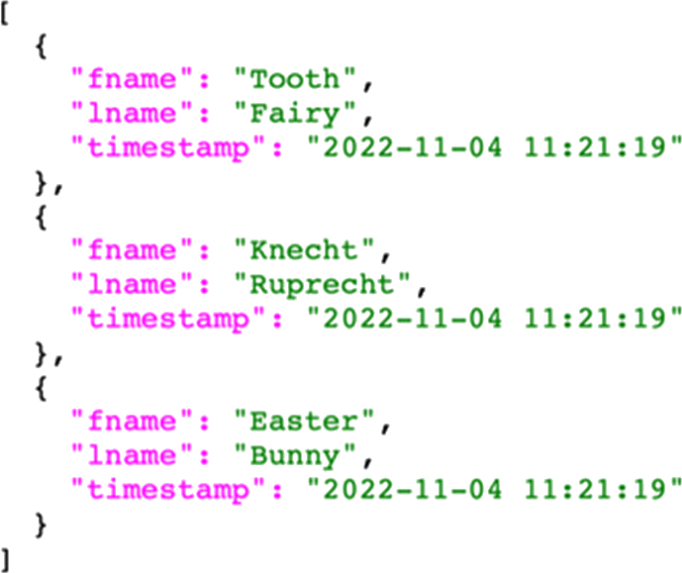

Devuelva datos desde su punto de enlace de personas
Al ejecutar el código del servidor y navegar por el navegador hasta http://localhost:8000/api/people se mostrará la lista de personas en pantalla:
¡Enhorabuena, has creado tu primer punto de enlace de API! Antes de continuar su camino hacia la creación de su API REST con varios puntos de enlace, tómese un momento y explore la API un poco más en la siguiente sección.
Run Server Example

Slide 19
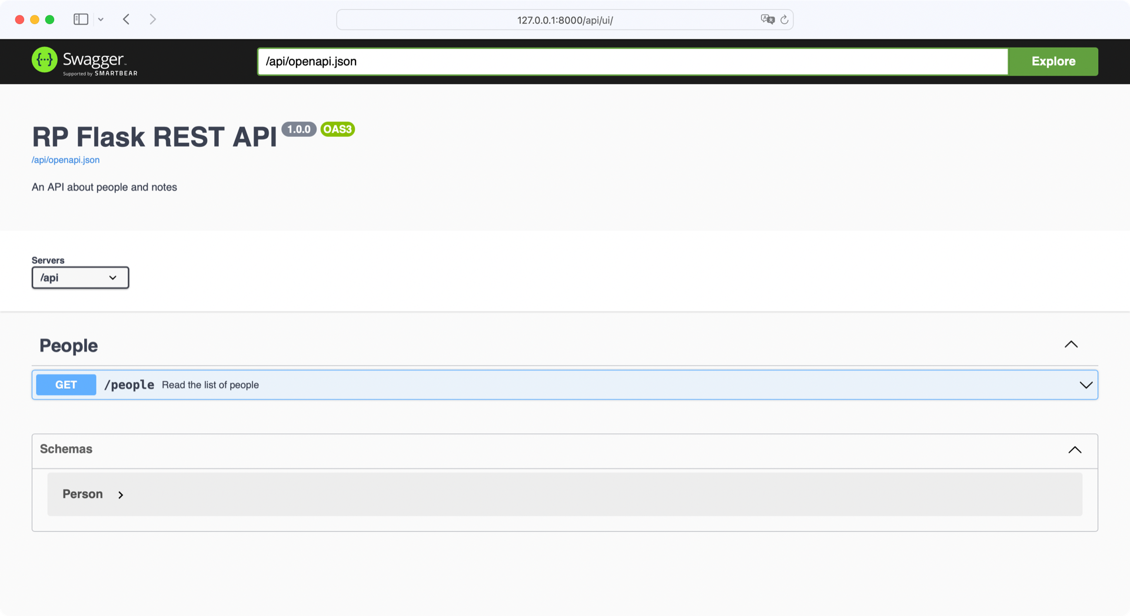
Explore la documentación de su API
Actualmente tiene una API de REST ejecutándose con un único punto de enlace de URL. Su aplicación Flask sabe qué servir en función de la especificación de su API en swagger.yml. Además, Connexion utiliza swagger.yml para crear documentación de API automáticamente.
Vaya a localhost:8000/api/ui para ver la documentación de la API en acción:
Esto muestra la estructura de la respuesta esperada, el tipo de contenido de esa respuesta y el texto de descripción que escribió sobre el extremo en el archivo swagger.yml. Cada vez que cambia el archivo de configuración, también cambia la interfaz de usuario de Swagger.
Incluso puede probar el punto final haciendo clic en el botón Pruébelo. Esta característica puede ser extremadamente útil cuando su API crece. La documentación de la API de interfaz de usuario de Swagger le ofrece una forma de explorar y experimentar con la API sin tener que escribir ningún código para hacerlo.
El uso de OpenAPI con la interfaz de usuario de Swagger ofrece una forma agradable y limpia de crear los puntos de enlace de la URL de la API. Hasta ahora, solo ha creado un punto final para servir a todas las personas. En la siguiente sección, agregará extremos adicionales para crear, actualizar y eliminar personas de su colección.
Run Server Swagger Example
Esta es la interfaz inicial de Swagger. Muestra la lista de puntos de enlace de URL admitidos en su punto de enlace http://localhost:8000/api. Connexion crea esto automáticamente cuando analiza el archivo swagger.yml.
Si hace clic en el punto de enlace /people en la interfaz, la interfaz se expandirá para mostrar más información sobre su API:

Slide 20
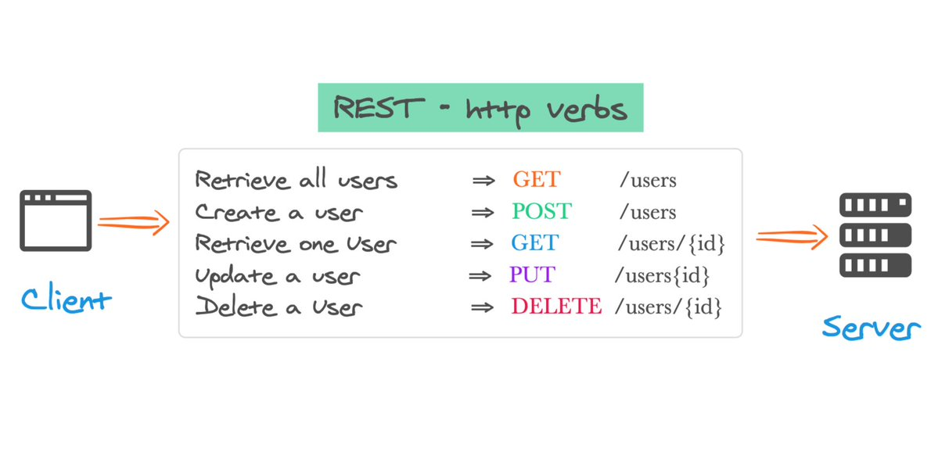
Creación de la API completa
Hasta ahora, su API REST de Flask tiene un punto final. Ahora es el momento de construir una API que proporcione acceso CRUD completo a su estructura de personas. Como recordará, la definición de su API se ve así:
Para lograr esto, extenderá los archivos swagger.yml y people.py para admitir completamente la API definida anteriormente:
Action | HTTP Verb | URL Path | Descripción
Read | GET | /api/people | Read a collection of people.
Create | POST | /api/people | Create a new person.
Read | GET | /api/people/<lname> | Read a particular person.
Update | PUT | /api/people/<lname> | Update an existing person.
Delete | DELETE | /api/people/<lname> | Delete an existing person.
Run Server Swagger Example

Slide 21
Trabajar con componentes
Antes de definir nuevas rutas de API en swagger.yml, agregará un nuevo bloque para los componentes. Los componentes son bloques de creación en su especificación OpenAPI a los que puede hacer referencia desde otras partes de su especificación.
Agregue un bloque de componentes con esquemas para una sola persona:
components:
schemas:
Person:
type: "object"
required:
- lname
properties:
fname:
type: "string"
lname:
type: "string"
Para evitar la duplicación de código, cree un bloque de componentes. Por ahora, solo guarda el modelo de datos Person en el bloque de esquemas:
tipo: el tipo de datos del esquema
requerido: Las propiedades requeridas
El guión (-) delante de - lname indica que required puede contener una lista de propiedades. Cualquier propiedad que defina como necesaria también debe existir en las propiedades, que incluyen lo siguiente:
fname: El nombre de pila de una persona
lname: El apellido de una persona
La clave de tipo define el valor asociado a su clave primaria. Para Persona, todas las propiedades son cadenas. Representará este esquema en el código de Python como un diccionario más adelante en este tutorial.
swagger.yml
Componentes de Especificación:
En un archivo Swagger, puedes definir componentes reutilizables como esquemas de datos, respuestas HTTP o parámetros de manera centralizada. Estos componentes se pueden referenciar en diferentes partes de la especificación, lo que facilita la mantenibilidad y la consistencia.
Run Server Swagger Example

Slide 22
Crear una nueva persona
Amplíe los puntos de enlace de su API agregando un nuevo bloque para la solicitud de publicación en el bloque /people:
paths:
/people:
get:
operationId: "people.read_all"
tags:
- "People"
summary: "Read the list of people"
responses:
"200":
description: "Successfully read people list"
post:
operationId: "people.create"
tags:
- People
summary: "Create a person"
requestBody:
description: "Person to create"
required: True
content:
application/json:
schema:
x-body-name: "person"
$ref: "#/components/schemas/Person"
responses:
"201":
description: "Successfully created person"
swagger.yml
La estructura de la publicación es similar al esquema get existente. Una diferencia es que también envía requestBody al servidor. Después de todo, debe decirle a Flask la información que necesita para crear una nueva persona. Otra diferencia es operationId, que se establece en people.create.
Dentro del contenido, define application/json como el formato de intercambio de datos de su API.
Puede servir diferentes tipos de medios en sus solicitudes de API y respuestas de API. Hoy en día, las API comúnmente usan JSON como formato de intercambio de datos. Esta es una buena noticia para usted como desarrollador de Python, porque los objetos JSON se parecen mucho a los diccionarios de Python. Por ejemplo:
{
"fname": "Tooth",
"lname": "Fairy"
}
Este objeto JSON se parece al componente Person que definió anteriormente en swagger.yml y al que hace referencia con $ref en el esquema.
También está utilizando un código de estado HTTP 201, que es una respuesta correcta que indica la creación de un nuevo recurso.
Run Server Swagger Example

Slide 23
Crear una nueva persona
Con people.create, le está diciendo a su servidor que busque una función create() en el módulo people. Abra people.py y agregue create() al archivo:
def create(person):
lname = person.get("lname")
fname = person.get("fname", "")
if lname and lname not in PEOPLE:
PEOPLE[lname] = {
"lname": lname,
"fname": fname,
"timestamp": get_timestamp(),
}
return PEOPLE[lname], 201
else:
abort(406, f"Person with last name {lname} already exists")
people.py
En la línea 4, está importando la función abort() de Flask.
El uso de abort() le ayuda a enviar un mensaje de error en la línea 20. La respuesta de error se genera cuando el cuerpo de la solicitud no contiene un apellido o cuando ya existe una persona con este apellido.
Nota: El apellido de una persona debe ser único, porque estás usando lname como clave de diccionario de PEOPLE. Eso significa que no puedes tener dos personas con el mismo apellido en tu proyecto por ahora.
Si los datos del cuerpo de la solicitud son válidos, actualice PEOPLE en la línea 13 y responda con el nuevo objeto y un código HTTP 201 en la línea 18.
Run Server Swagger Example

Slide 24
Manejar a una persona
Hasta ahora, puedes crear una nueva persona y obtener una lista con toda tu gente. En esta sección, actualizará swagger.yml y people.py para trabajar con una nueva ruta que controle a una sola persona existente.
Abra swagger.yml y agregue el siguiente código::
components:
schemas:
Person:
type: "object"
required:
- lname
properties:
fname:
type: "string"
lname:
type: "string"
parameters:
lname:
name: "lname"
description: "Last name of the person to get"
in: path
required: True
schema:
type: "string"
paths:
/people:
get:
operationId: "people.read_all"
tags:
- "People"
summary: "Read the list of people"
responses:
"200":
description: "Successfully read people list"
swagger.yml
De forma similar a la ruta /people, se inicia con la operación get para la ruta /people/{lname}. La subcadena {lname} es un marcador de posición para el apellido, que debe pasar como parámetro de URL. Así, por ejemplo, la ruta URL api/people/Ruprecht contiene Ruprecht como lname.
Nota: Los parámetros de URL distinguen entre mayúsculas y minúsculas. Eso significa que debe escribir un apellido como Ruprecht con una R mayúscula.
También usará el parámetro lname en otras operaciones. Por lo tanto, tiene sentido crear un componente para él y hacer referencia a él cuando sea necesario.
operationId apunta a una función read_one() en people.py, así que dirígete a ese archivo nuevamente y crea la función que falta:
Cuando su aplicación Flask encuentra el apellido proporcionado en PEOPLE, devuelve los datos de esta persona en particular. De lo contrario, el servidor devolverá un error HTTP 404.
def read_one(lname):
if lname in PEOPLE:
return PEOPLE[lname]
else:
abort(404, f"Person with last name {lname} not found")
people.py

Slide 25
Manejar a una persona
Para actualizar a una persona existente, actualice swagger.yml con este código:
Con esta definición de la operación put, el servidor espera update() en people.py:
put:
tags:
- People
operationId: "people.update"
summary: "Update a person"
parameters:
- $ref: "#/components/parameters/lname"
responses:
"200":
description: "Successfully updated person"
requestBody:
content:
application/json:
schema:
x-body-name: "person"
$ref: "#/components/schemas/Person"
La función update() espera los argumentos lname y person. Cuando existe una persona con el apellido proporcionado, actualiza los valores correspondientes en PERSONAS con los datos de la persona.
Para deshacerse de una persona en su conjunto de datos, debe trabajar con una operación de eliminación:
Agregue la función delete() correspondiente a person.py:
swagger.yml
delete:
tags:
- People
operationId: "people.delete"
summary: "Delete a person"
parameters:
- $ref: "#/components/parameters/lname"
responses:
"204":
description: "Successfully deleted person"
swagger.yml
def update(lname, person):
if lname in PEOPLE:
PEOPLE[lname]["fname"] = person.get("fname", PEOPLE[lname]["fname"])
PEOPLE[lname]["timestamp"] = get_timestamp()
return PEOPLE[lname]
else:
abort(404, f"Person with last name {lname} not found")
people.py
people.py
def delete(lname):
if lname in PEOPLE:
del PEOPLE[lname]
return make_response(f"{lname} successfully deleted", 200)
else:
abort(404, f"Person with last name {lname} not found")

Slide 26
Manejar a una persona
Para actualizar a una persona existente, actualice swagger.yml con este código:
Con esta definición de la operación put, el servidor espera update() en people.py:
put:
tags:
- People
operationId: "people.update"
summary: "Update a person"
parameters:
- $ref: "#/components/parameters/lname"
responses:
"200":
description: "Successfully updated person"
requestBody:
content:
application/json:
schema:
x-body-name: "person"
$ref: "#/components/schemas/Person"
La función update() espera los argumentos lname y person. Cuando existe una persona con el apellido proporcionado, actualiza los valores correspondientes en PERSONAS con los datos de la persona.
Para deshacerse de una persona en su conjunto de datos, debe trabajar con una operación de eliminación:
Agregue la función delete() correspondiente a person.py:
Si la persona que desea eliminar existe en el conjunto de datos, elimine el elemento de PEOPLE.
Tanto people.py como swagger.yml están completos
swagger.yml
delete:
tags:
- People
operationId: "people.delete"
summary: "Delete a person"
parameters:
- $ref: "#/components/parameters/lname"
responses:
"204":
description: "Successfully deleted person"
swagger.yml
def delete(lname):
if lname in PEOPLE:
del PEOPLE[lname]
return make_response(f"{lname} successfully deleted", 200)
else:
abort(404, f"Person with last name {lname} not found")
people.py
def update(lname, person):
if lname in PEOPLE:
PEOPLE[lname]["fname"] = person.get("fname", PEOPLE[lname]["fname"])
PEOPLE[lname]["timestamp"] = get_timestamp()
return PEOPLE[lname]
else:
abort(404, f"Person with last name {lname} not found")
people.py

Slide 27
Explore la documentación completa de su API
Una vez que haya actualizado los archivos swagger.yml y people.py para completar la funcionalidad de la API de personas, el sistema de interfaz de usuario de Swagger se actualizará en consecuencia y tendrá un aspecto similar al siguiente:
Esta interfaz de usuario le permite ver toda la documentación que ha incluido en el archivo swagger.yml e interactuar con todos los extremos de URL que conforman la funcionalidad CRUD de la interfaz de personas.
Desafortunadamente, los cambios que realice no persistirán cuando reinicie su aplicación Flask. Es por eso que conectará una base de datos adecuada a su proyecto en la siguiente parte de esta serie de tutoriales.
Conclusión
En esta parte se creó una API REST completa con el marco web Flask de Python. Con el módulo Conexión y algunos trabajos de configuración adicionales, se puede implementar documentación útil y un sistema interactivo. Esto hace que la creación de una API REST sea una experiencia muy agradable.
En la primera parte de esta serie de tutoriales, aprendió a:
Crear un proyecto base de Flask con una API de REST
Gestionar solicitudes HTTP con Connexion
Definir puntos de enlace de API mediante la especificación OpenAPI
Interactúe con su API para administrar datos
Crear documentación de API con la interfaz de usuario de Swagger
En la próxima clase, aprenderá a usar una base de datos adecuada para almacenar sus datos de forma permanente en lugar de depender del almacenamiento en memoria como lo hizo aquí..

Slide 28
Coming Soon...
Web API Database

Slide 29
Muchas Gracias.

